Slide 1
Муниципальное бюджетное дошкольное образовательное учреждение «Детский сад №78» г. Энгельса Саратовской обл.
Опыт работы
«Организация дидактических игр по сенсорному развитию
в режиме дня с детьми раннего возраста»
Выполнила: воспитатель Курбашнова А.А

Slide 2
Дидактическая игра- игра обучающая, специально организованная, со специальной задачей.

Slide 3
Дидактические игры по сенсорному развитию имеют ведущую роль в раннем возрасте жизни ребёнка. Они оказывают особое воздействие на его умственное развитие.

Slide 4
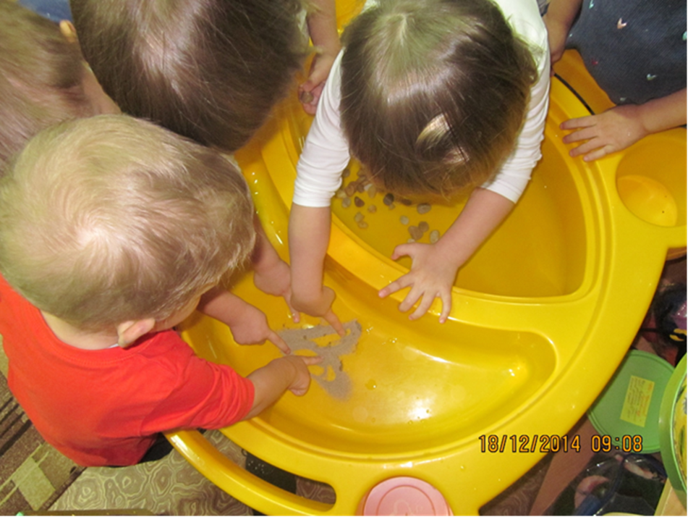
Дидактические игры по сенсорному развитию являются отвлекающим моментом при адаптации : особенно природный материал и изобразительный материал

Slide 5
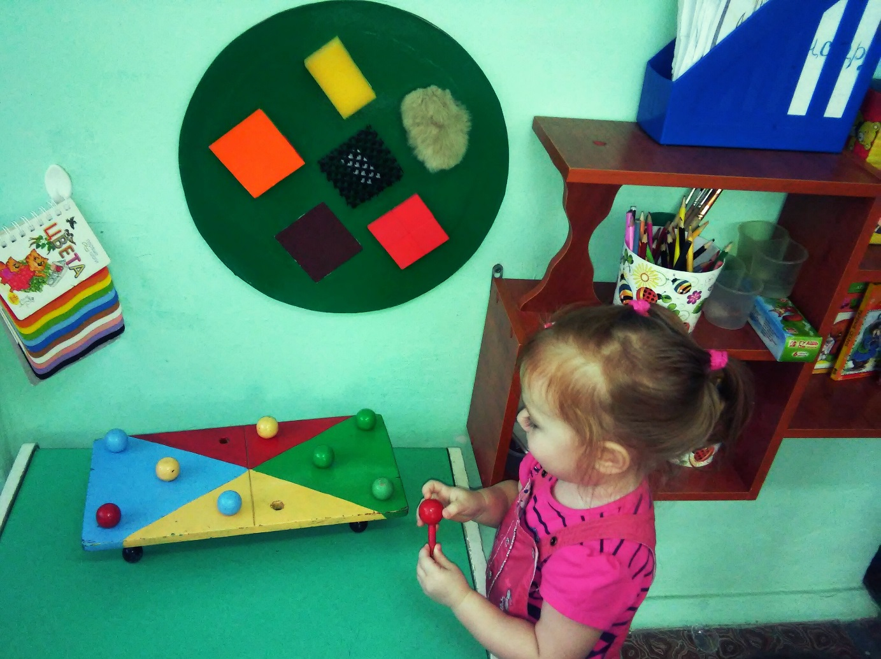
Дидактические игры по сенсорному развитию не только обогащают чувственный опыт малыша, но и учат мыслить

Slide 6
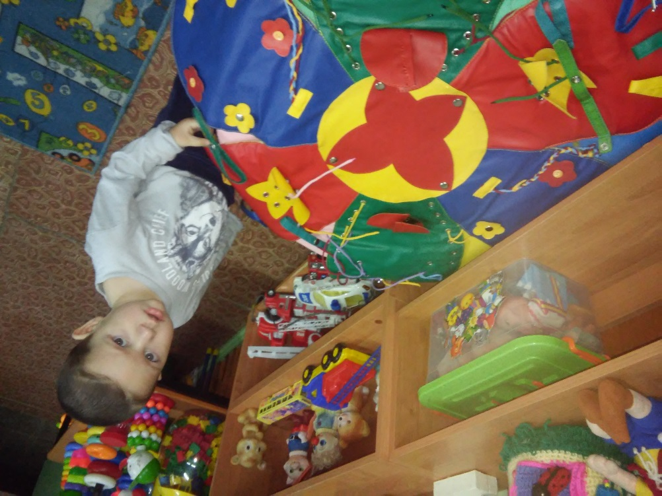
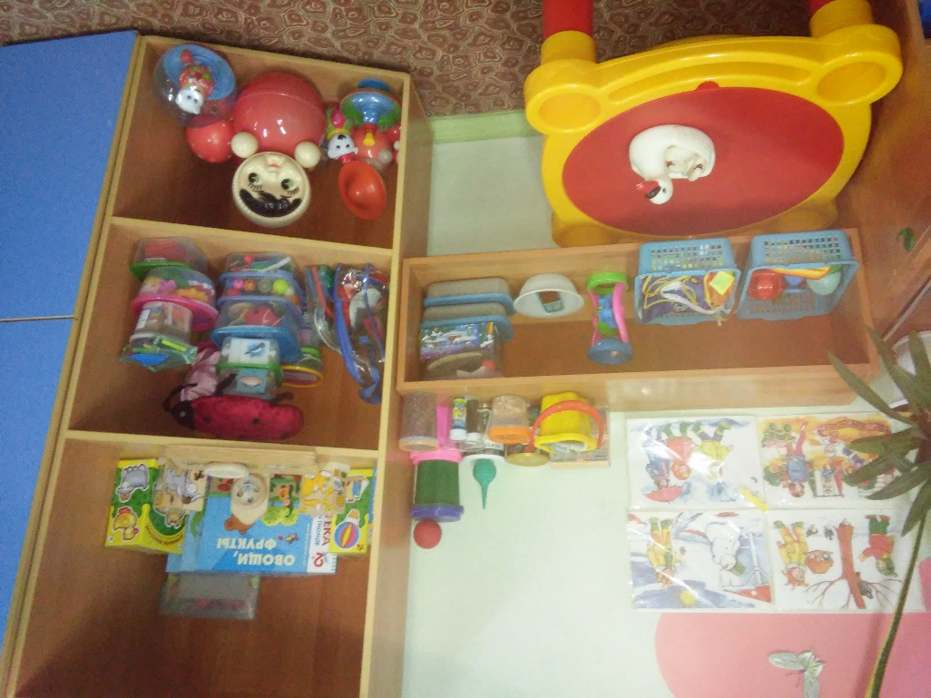
Дидактические игры по сенсорному развитию выполняют еще одну важнейшую роль: они способствуют развитию действий руки, формируют ручную умелость, развивают мелкую моторику пальцев рук.

Slide 7
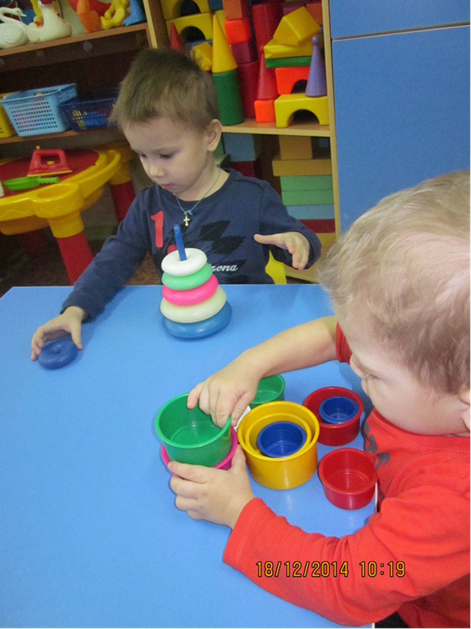
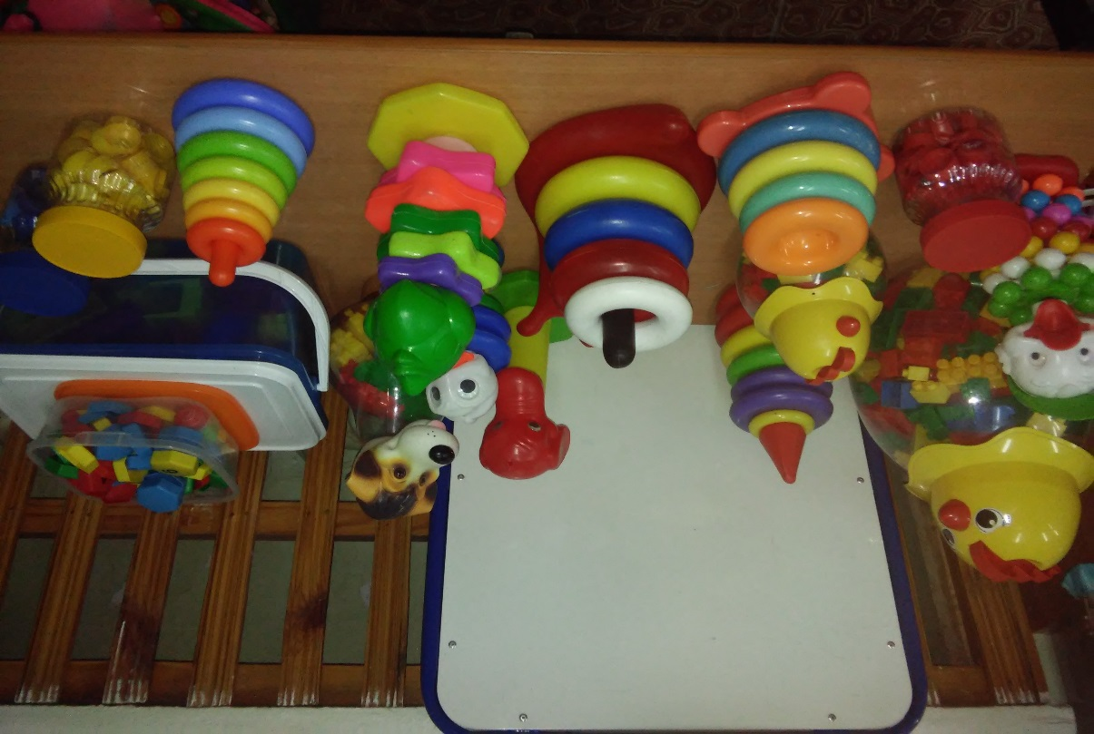
1.Игрушки для нанизывания. К ним относятся втулки шары, кольца и пр., имеющие сквозное отверстие. Группы этих предметов воспитатель предлагает детям для составления различных пирамид.

Slide 8
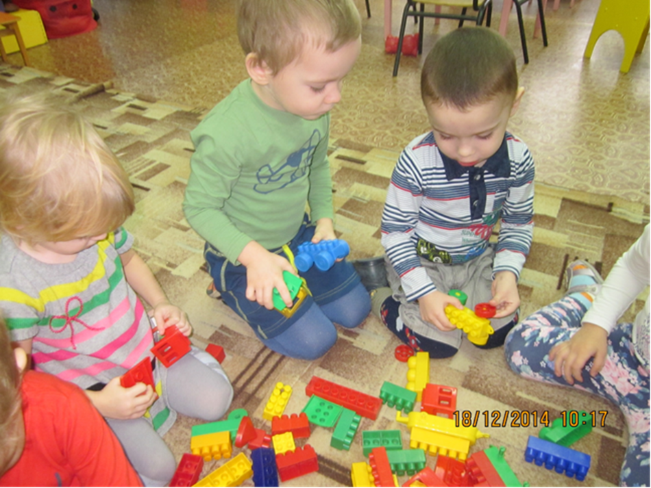
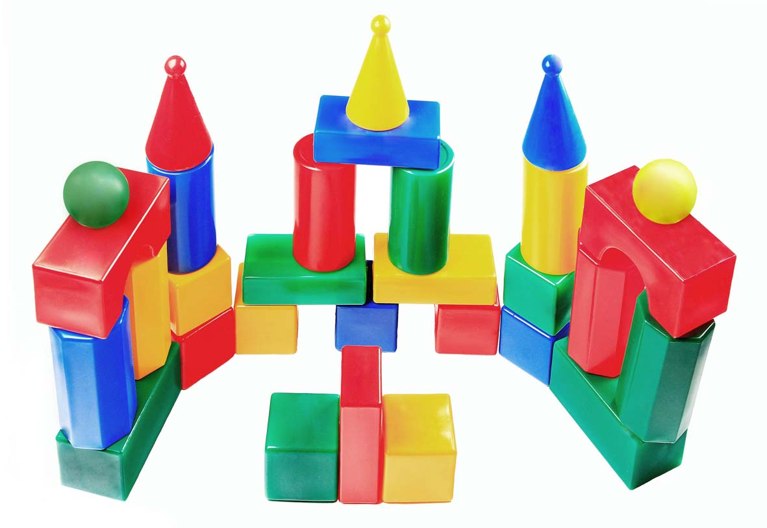
2.Игрушки, предназначенные для прокатывания, а также выполнения действий на группировку и соотнесение предметов по цвету, величине, форме. К ним относятся геометрические тела: кубы, кирпичики, призмы и т.п.

Slide 9
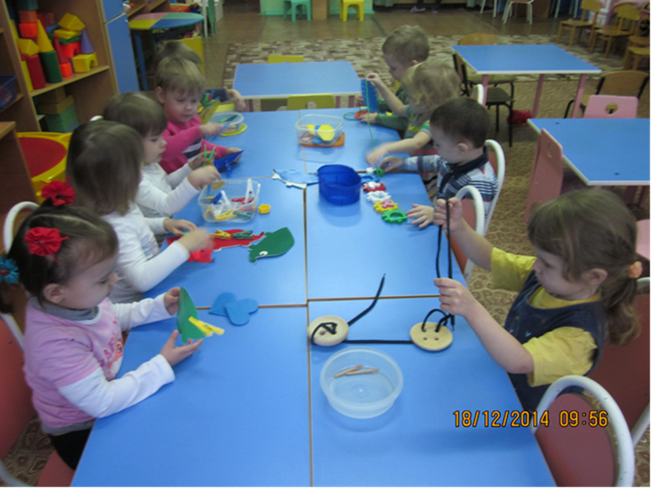
3.Игрушки состоящие из тел-вкладышей. Занятия с ними способствуют развитию пространственной ориентировки.

Slide 10
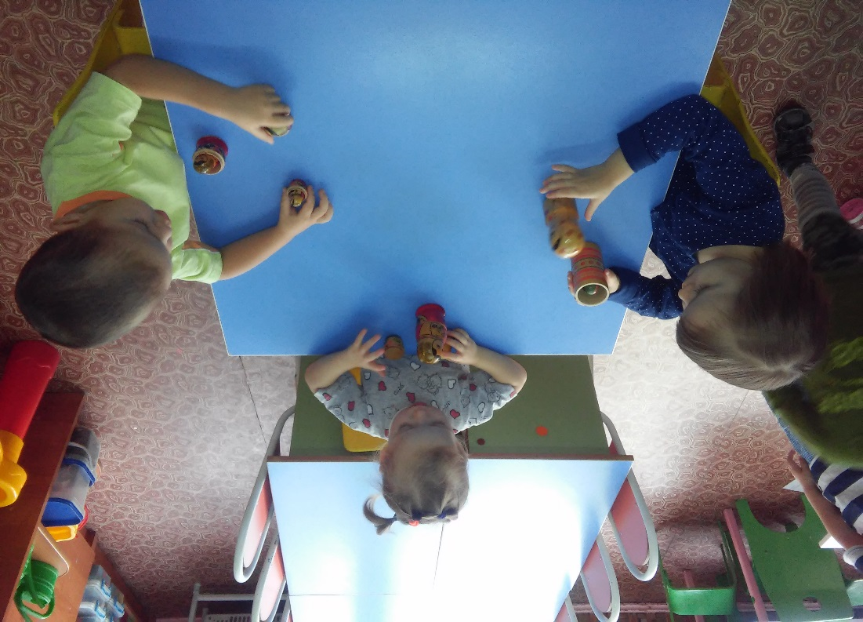
4. Игрушки народные, сборно – разборные (матрешки, яйца и др.). подобранные по цвету, форме или величине, они используются для закрепления навыка группировки однородных предметов, соотнесения их по одному или нескольких свойствам.

Slide 11
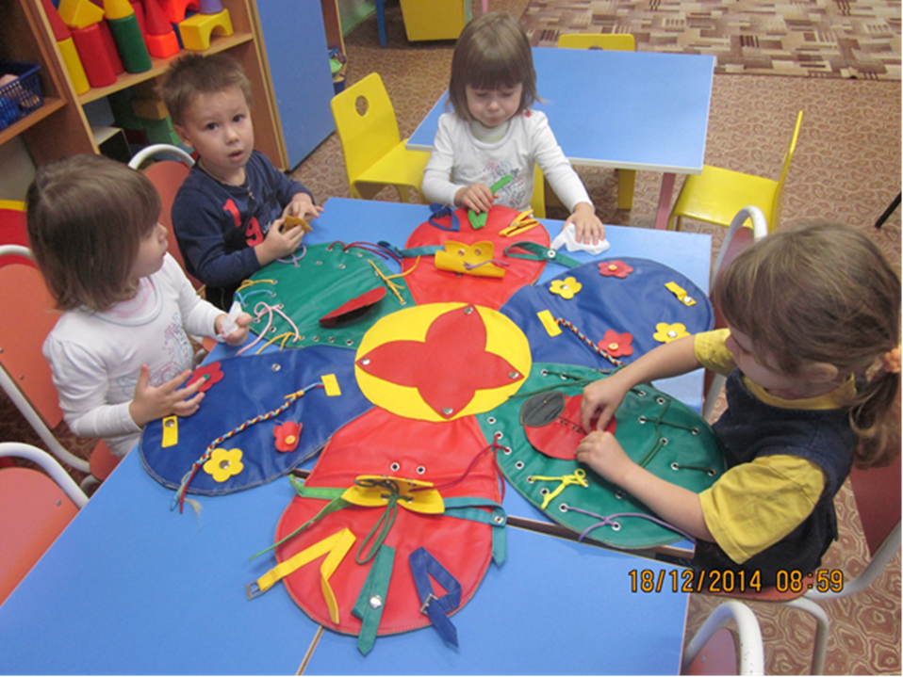
5.Ленточный стол с различными шнуровками, заклепками, замочками. Помогают формировать навыки самообслуживания.

Slide 12
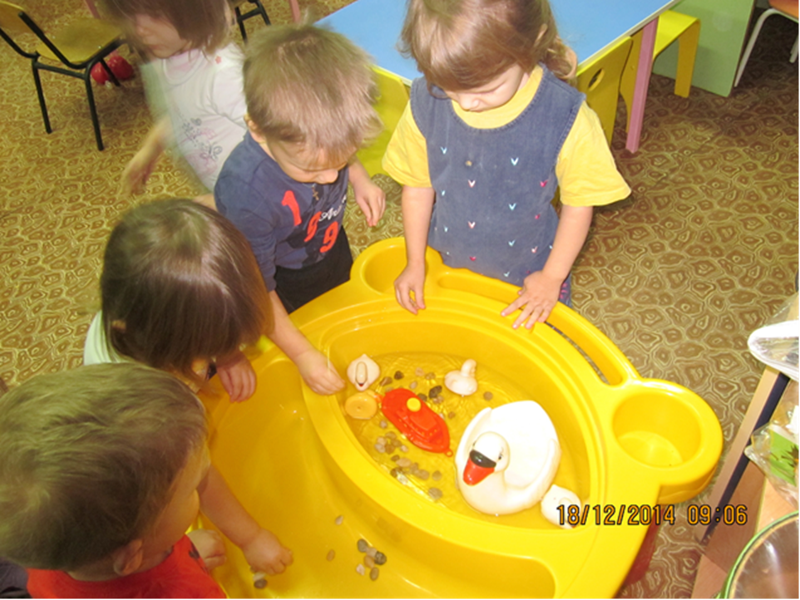
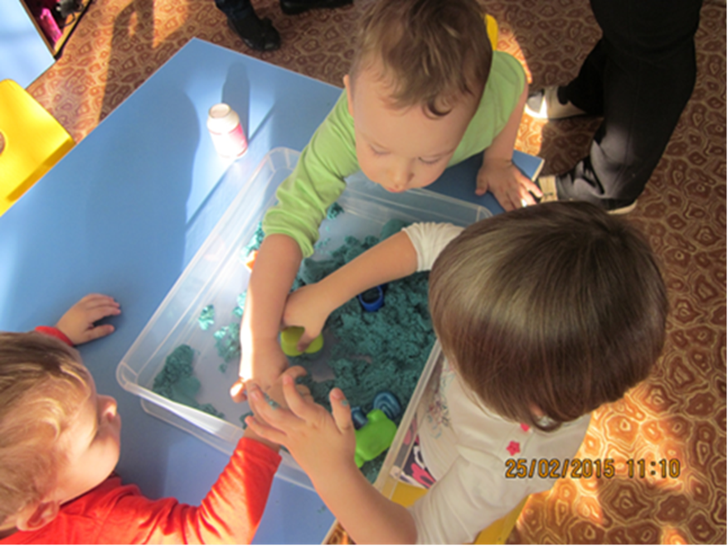
6.Стол для экспериментирования с различными предметами (рыбки с удочкой, уточки, кораблики, камушки, песок, шишки и т. д.), песочница с кинетическим песком и формочками . Детям дается возможность осваивать опосредованные действия с несложными предметами-орудиями.

Slide 13
СПАСИБО ЗА ВНИМАНИЕ!

